Slide 1


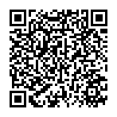
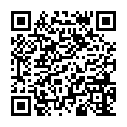
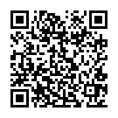



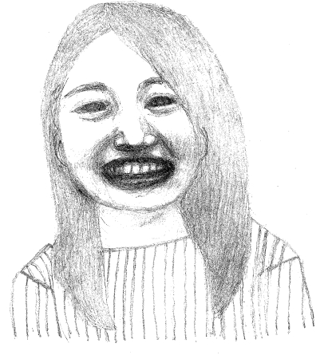
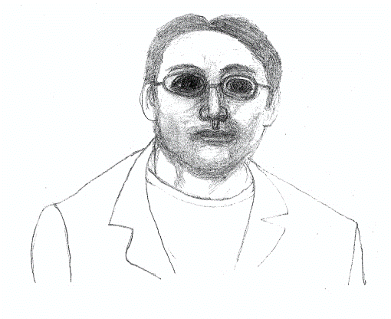
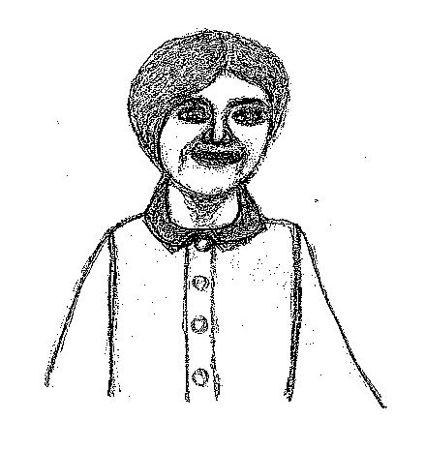
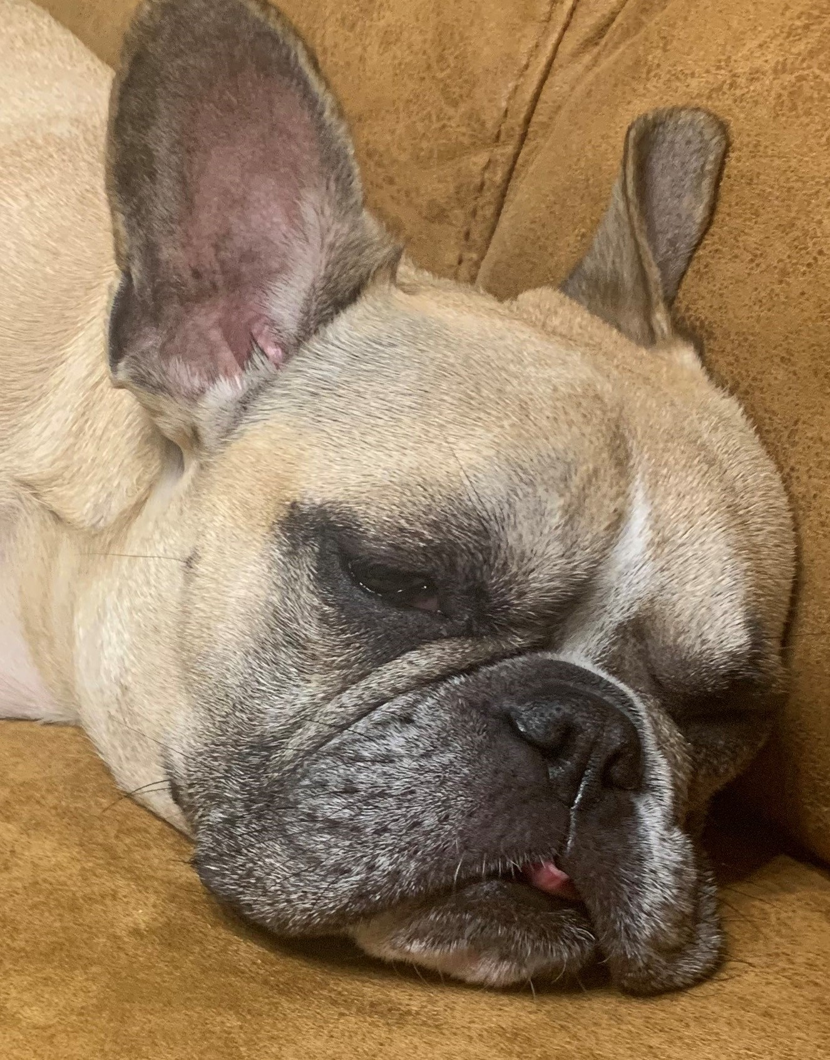
2024年
制作：広報部
７月号
題字：宗 新光さん
社会福祉法人ひらいルミナル 地域活動支援センターこまつがわ
〒132-0034 東京都江戸川区小松川2-9-2 1階 ☎ 03-5858-6421(代表)
法人HP
スタッフ紹介 (前編）
今年度のセンターこまつがわスタッフの自己紹介を数回に分けて、紹介させて頂きます！
①好きな食べ物 ②好きな事や得意な事 ③座右の銘(好きな言葉） ④一言
センター長
久保田 彩子 (くぼた あやこ）
①ホヤ
②旅行、しっかりダラダラ、食べる
③失敗は成功のもと
④まだ、分からない事もたくさんありますが、楽しくこまつがわで過ごしたいと思ってます。
あとりえ・ピア担当
津金澤 智美
（つがねざわ ともみ）
①白身魚のフライ
②時間を見つけてすぐ寝る
③全員優勝
④今後ともなにとぞよろしくお願いします
居住支援担当
山﨑 達也 (やまざき たつや）
①鱧（はも）
②中古レコード屋の見切り品コーナーからそこそこ価値のあるものを見つけ出すこと。
③思えば遠くへ来たもんだ
④千里の道も一歩から
＜広報部 ワッツアップ＞
広報部長の田方です。いつも広報部の活動を応援してくださっている皆様に心より感謝申し上げます。引き続き、応援のほどよろしくお願いいたします。
さて、今回は我が家の愛犬について紹介しますね。
フレンチブルドッグで、名前は美子（よしこ）といいます。私の名前の漢字から一文字取って美子と名付けました。そして、美しい顔立ちの子なので美子です。なぜか笑われます…大真面目なのに、不思議ですね。
熟睡していると
舌が出て半目に！
イビキもすごいの

Slide 2



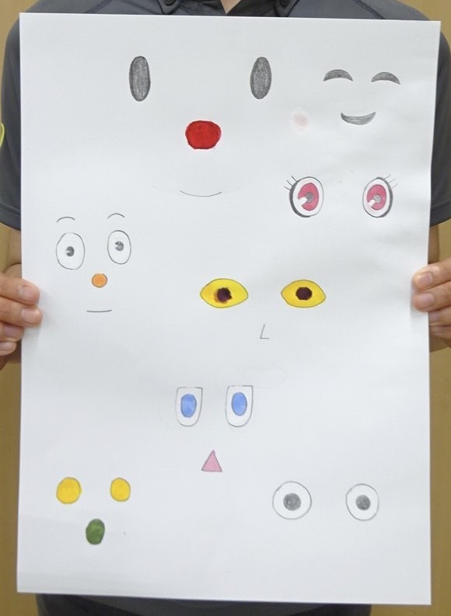

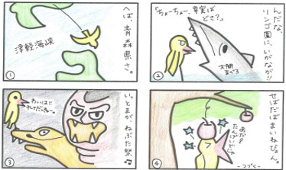
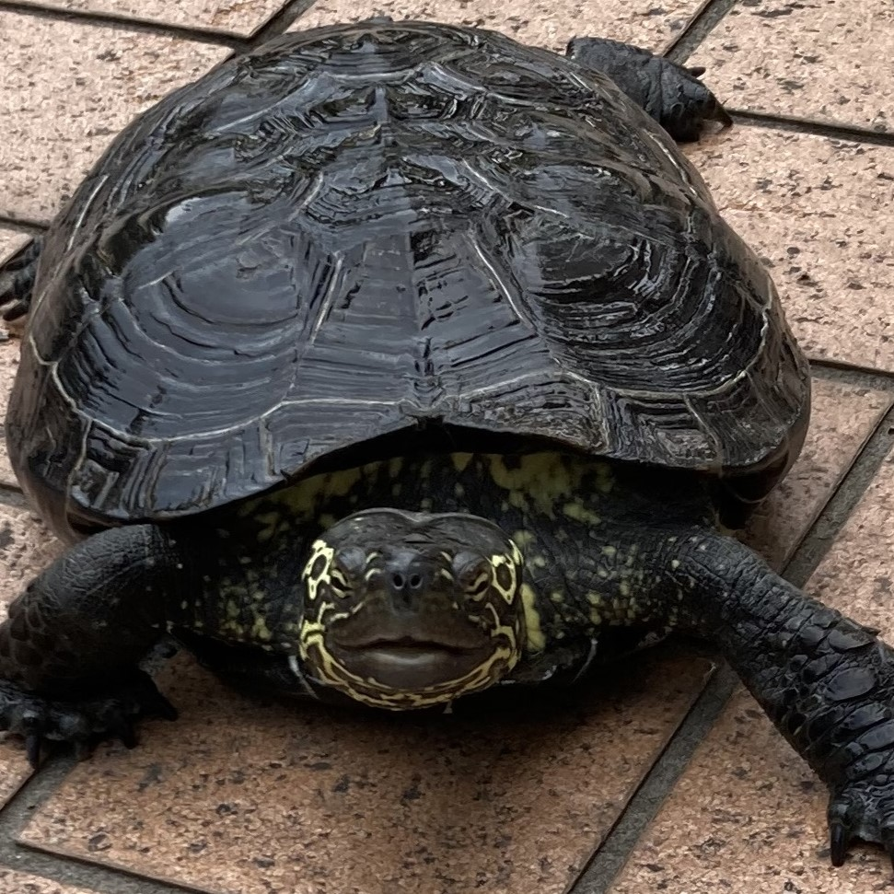
プログラムコーナー
LOVEこまキャプテンからお知らせです。職員の退職や入れ替わりによってバレーの活動体制が変わりました。
主に、夜の練習が週2回から週1回金曜日のみになりました。また車の送迎がおこなわれない時があるため、こまつがわ内にポップで掲示しています。当日にお知らせする場合もあります。大会などは、変わることなく出場予定です。新しい仲間を募って、皆で優勝🏆目指していきたいです。
ご興味のある方ぜひ見学や参加待ってます~♫
今回は自画像です。顔のパーツは厚紙で作って着色します。
ここ数年は、コロナの影響で顔にマスクを着けて生活してきましたね。人の顔にはそれぞれ特徴があって表情があります。自画像を通して「みんな違ってみんないい」を再確認できそうです。
みんなの自画像をセンターに飾ったらにぎやかになりますね。
新メンバー紹介
新しくHealinglightsで共に活動してくださることになったメンバー「KENさん」を紹介します。
音楽とボッチャが好きなケンさん。モットーは「NO MUSIC NO LIFE」（音楽のない人生なんて）。以前から参加したいと思っており、センターこまつがわにピアサポーターの相談に行った際、ヒーリングライツの練習に初参加。
何度か参加するうちに、カラオケとは違う楽しさ、出会った名曲たち、セッションする楽しさを感じたそうです。今は音楽を楽しみながらもセッションする難しさを体感中です。
ケンさんから一言「私たちと一緒に音楽セッション！しちゃいませんか？」病院への退院支援にも参加され、これから音楽を通した人との交流や関わり、共に「音楽する」ことで、それが誰かの為にどのように活かされるのか、共に考えていきたいと思います。
今回は茶話会について新たな動きがあったので、お話します。4月からこまつがわ内の体制などに変化ができ、回数を重ねて話し合いをしています。
話し合いの内容としては茶話会・サークル・プログラム・行事(イベント)の活動方針や方法などについてです。再度確認しながら、参加してくれたメンバーとスタッフで一緒に新たな方針や方法について沢山の意見交換をしています。
詳しい内容はこまつがわ内に掲示しているので、気になる方はぜひ足を運んでみてください。
＜ももちゃんの飼育日誌＞
よっピーの遠行記 ～青森県①(再投稿) ～原画：斉藤 吉夫
やっほー、ももだよ〜。
写真変わったの、気付いたかな？
ももね、こんなにおっきくなったよ〜。
まだまだ成長中だからどんどんかわいくてキレイになってくももを見て欲しいな〜笑
そんな感じで、よろしくね〜♡

